Slide 1
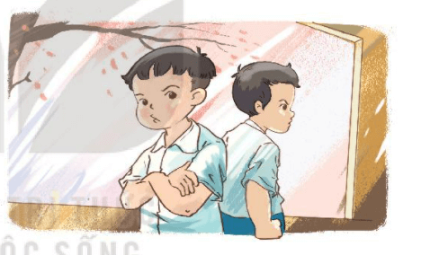
Bài 8: Xử lí bất hòa với bạn bè
Khởi động
Chia sẻ trải nghiệm: Em và bạn đã từng có bất hòa về việc gì? Em đã xử lí bất hòa đó như thế nào?
Trả lời:
- Em và bạn cùng nhau làm việc nhóm và thuyết trình trước lớp. Tuy nhiên đến lịch họp nhóm thì bạn lại luôn trễ hẹn, thể hiện sự vô trách nhiệm. Chúng em đã xảy ra cuộc cãi vã.
- Em đã xử lí bất hòa đó bằng cách cùng bạn ngồi lại nói chuyện nhẹ nhàng, nêu những điều e chưa hài lòng về bạn và hi vọng bạn có thể sửa chữa trong những lần họp nhóm tiếp theo. Bạn đã nhận ra lỗi sai và hứa sẽ sửa đổi.

Slide 2
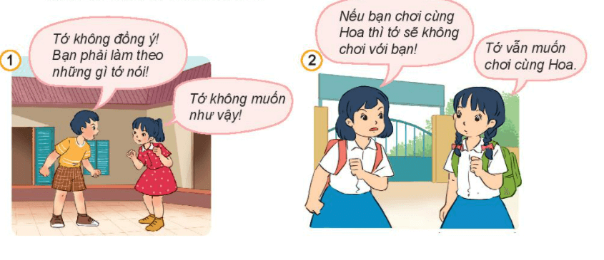
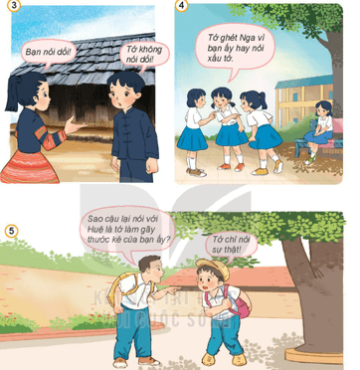
Khám phá
1. Tìm hiểu biểu hiện bất hòa với bạn bè.
Quan sát tranh và trả lời câu hỏi:
- Hãy nêu những biểu hiện bất hòa trong các bức tranh trên.
- Ngoài ra, em còn biết những biểu hiện bất hòa nào khác?

Slide 3
Trả lời:
- Những biểu hiện bất hòa trong các bức tranh trên là:
+ Xảy ra bất đồng nên gây tranh cãi.
+ Tẩy chay, không chơi cùng bạn Hoa.
+ Áp đặt suy nghĩ của mình lên người khác.
+ Nói xấu sau lưng nhau.
+ Đổ lỗi cho nhau vì không biết ai làm gãy thước kẻ của bạn.
- Ngoài ra, em còn biết những biểu hiện bất hòa khác là:
+ Cùng tranh giành một đồ vật xem ai là người lấy được nó trước.
+ Luôn cho rằng mình đúng và phản đối ý kiến của người khác.

Slide 4
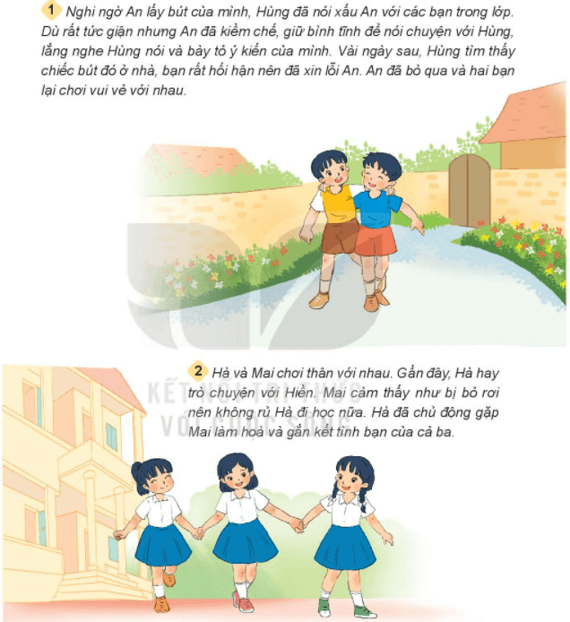
2. Tìm hiểu lợi ích của xử lí bất hòa với bạn bè.
Đọc các trường hợp sau và trả lời câu hỏi:
- Các bạn đã làm gì để xử lí bất hòa?
- Nếu không xử lí bất hòa thì điều gì có thể xảy ra?

Slide 5
Trả lời:
- Các bạn đã xử lí bất hòa bằng cách:
+ An đã kiềm chế, bình tĩnh và ngồi lại nói chuyện với nhau, lắng nghe Hùng nói và bày tỏ ý kiến của mình.
+ Hà chủ động tìm gặp Mai làm hòa và gắn kết tình bạn của cả ba.
- Nếu không xử lí bất hòa thì rất dễ xảy ra xung đột, cãi vã, tình bạn có thể bị rạn nứt thậm chí các bạn không chơi với nhau nữa.

Slide 6
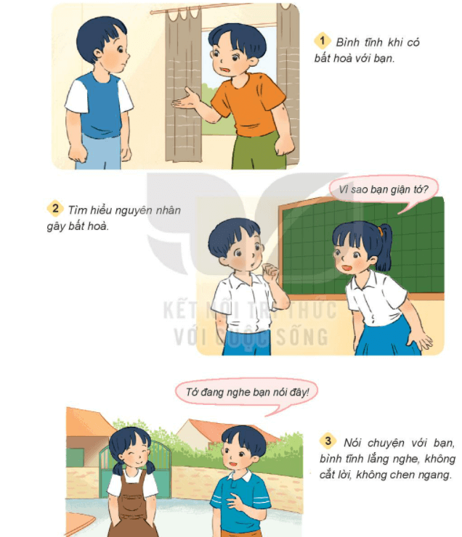
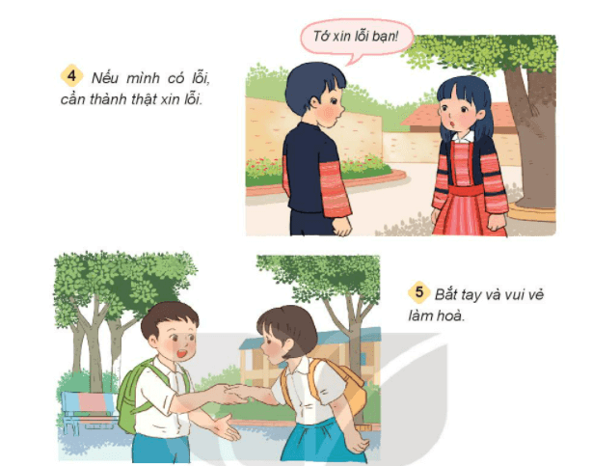
3. Tìm hiểu cách xử lí bất hòa với bạn bè.
Quan sát tranh và nêu cách xử lí bất hòa với bạn bè.
-Em còn cách xử lí nào khác khi bất hòa với bạn bè?

Slide 7
Trả lời:
- Trong tranh, các bạn đã xử lí bất hòa bằng cách:
+ Bình tĩnh khi có bất hòa với bạn.
+ Tìm hiểu nguyên nhân gây bất hòa.
+ Nói chuyện với bạn, bình tĩnh lắng nghe, không cắt lời, không chen ngang.
+ Nếu mình có lỗi, cần thành thật xin lỗi.
+ Bắt tay và vui vẻ làm hòa.
- Cách xử lí khác khi bất hòa với bạn bè:
+ Nhờ giúp đỡ của bạn bè để hòa giải mâu thuẫn.
+ Nhờ sự trợ giúp của thầy cô để giải quyết bất hòa.
+ Mua đền đồ khi mình làm hỏng đồ của bạn.

Slide 8
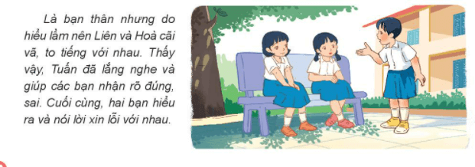
4. Giúp bạn bè xử lí bất hòa.
Đọc tình huống sau và trả lời câu hỏi:
Trả lời:
Khi thấy hai bạn bất hòa, Tuấn đã lắng nghe và giúp các bạn nhận rõ đúng, sai. Từ đó, hai bạn đã dần nhận ra và nói lời xin lỗi với nhau.
Khi thấy hai bạn bất hòa, Tuấn đã làm gì?

Slide 9
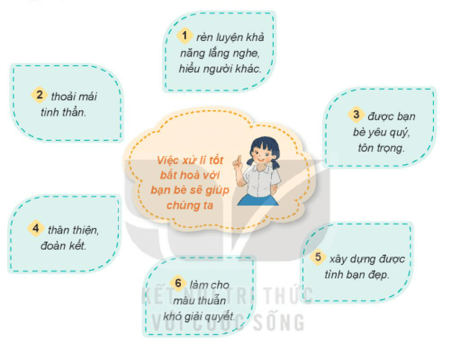
Luyện tập
1. Nhận xét các ý kiến dưới đây:
Trả lời:
- Việc xử lí tốt bất hoà với bạn sẽ sẽ giúp chúng ta:
+ Rèn luyện khả năng lắng nghe, hiều người khác.
+ Thoải mái tinh thần.
+ Được bạn bè yêu quý, tôn trọng.
+ Thân thiện, đoàn kết, xây dựng được tình bạn đẹp.

Slide 10
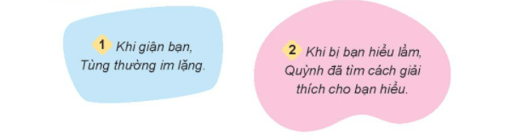
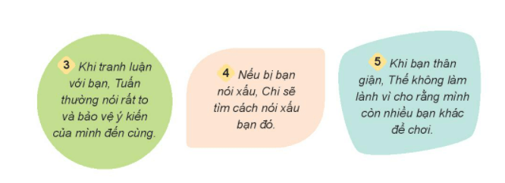
2. Em đồng tính hoặc không đồng tình với cách xử lí nào dưới đây? Vì sao?
Trả lời:
- Em đồng tình với cách xử lí ở tình huống 2 vì đây là cách xử lí hiệu quả nhất để chấm dứt mọi hiểu lầm giữa Quỳnh và bạn.

Slide 11
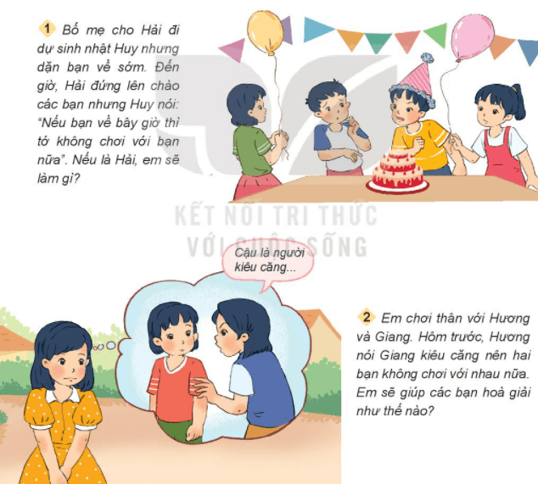
3. Xử lí tình huống.
- Tình huống 1:
Nếu là Hải em sẽ giải thích với Huy rằng mình rất muốn ở lại chơi thêm nhưng bố mẹ đã dặn nên mình không thể làm khác được, mong Huy và các bạn thông cảm.
- Tình huống 2:
Em sẽ hẹn các bạn đến, tạo điều kiện để hai bạn có thể nói ra suy nghĩ và ý kiến của mình, em sẽ lắng nghe ý kiến của từng bạn và từ đó sẽ đưa ra lời khuyên và giải thích để các bạn hiểu vấn đề và không giận nhau nữa.

Slide 12
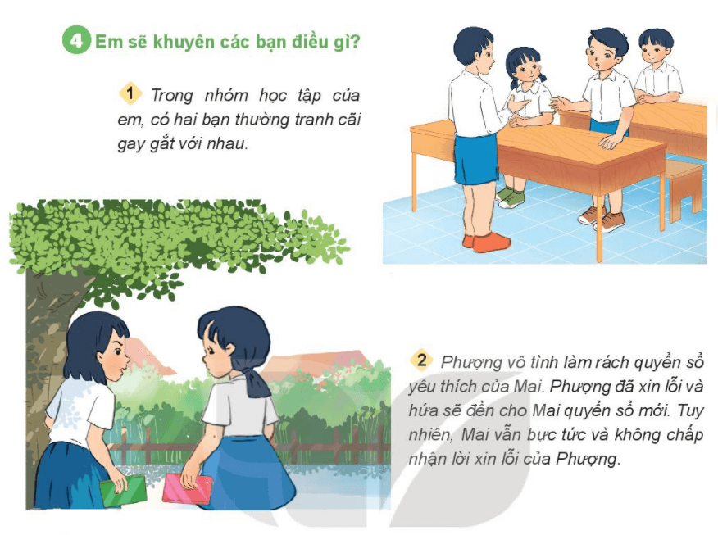
Trả lời:
- Tình huống 1: Em sẽ khuyên các bạn nên bình tĩnh và lần lượt trình bày ý kiến của mình, những điều nào bạn nói đúng thì cần phải ghi nhận và tiếp thu.
- Tình huống 2: Em sẽ khuyên Mai nên chấp nhận lời xin lỗi từ Phượng vì Phượng đã biết lỗi của mình và tìm cách sửa sai, hứa đền cho Mai quyển vở mới thì không có lí gì mình nên giận bạn cả.

Slide 13
Vận dụng
Câu hỏi 1:Hãy chia sẽ những việc mà em đã làm để xử lí bất hòa với bạn bè.
Trả lời:
Những việc em đã làm để xử lí bất hòa với bạn bè là:
- Bình tĩnh, kiểm soát cơn nóng giận vì em là một người rất nóng tính.
- Nói chuyện nhẹ nhàng, lịch sự để câu chuyện bớt căng thẳng.
- Xin lỗi nếu mình sai và xin được tha thứ.
- Nhận lỗi và sửa sai khi bản thân mình có lỗi.
- Nhờ đến sự giúp đỡ của bạn bè hoặc người lớn để làm lành với bạn.

Slide 14
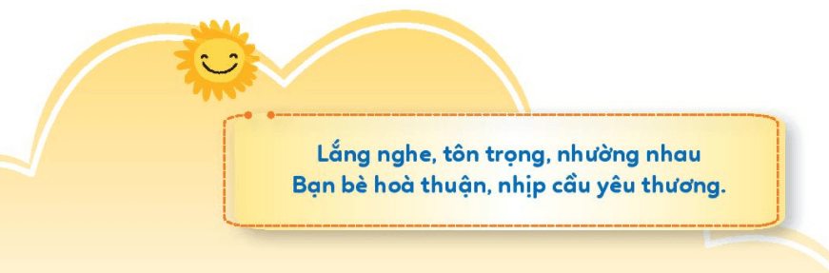
Câu hỏi 2: Em hãy tư vấn cho các bạn hàng xóm, bạn ở lớp cách xử lí nếu các bạn đang có bất hòa.
Trả lời:
Nếu các bạn hàng xóm, bạn ở lớp đang có bất hòa, em sẽ tư vấn cho các bạn thử áp dụng một số cách như bản thân mình đã xử lí khi bất hòa với bạn bè. Ví dụ: Xin lỗi nếu mình sai và xin được tha thứ, nhận lỗi và sửa sai khi bản thân mình có lỗi, nhờ đến sự giúp đỡ của bạn bè hoặc người lớn để làm lành với bạn…

